Slide 1
Русская икона

Slide 2
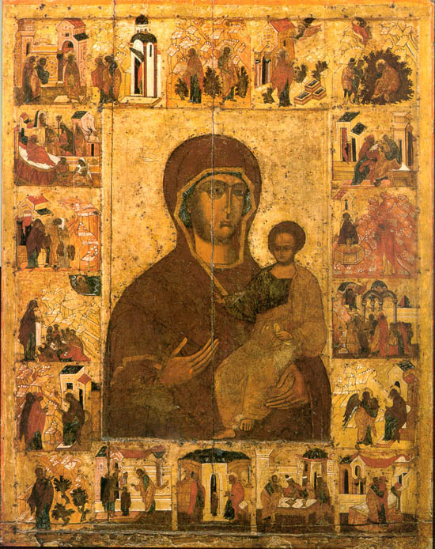
«Икона» - слово греческого происхождения, дословно означает «изображение», «образ». Икона – живописное изображение лиц или событий церковной истории, которым верующими воздается особое почитание.

Slide 3
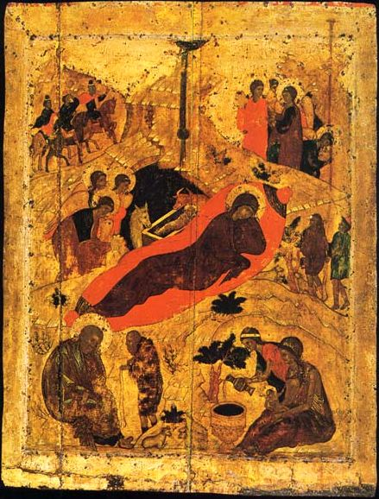
Ковчег - углублённое среднее поле на лицевой поверхности иконной доски.
Лузга – скос между полем и ковчегом
Поле- обрамление средней, обычно углублённой части иконы (ковчега).

Slide 4
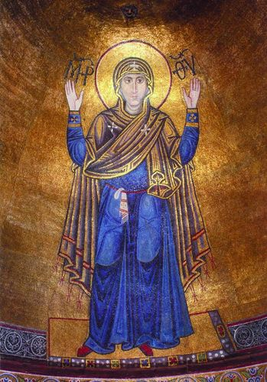
«Оранта» - изображение Богоматери в полный рост, с поднятыми в молитвенном жесте руками.

Slide 5
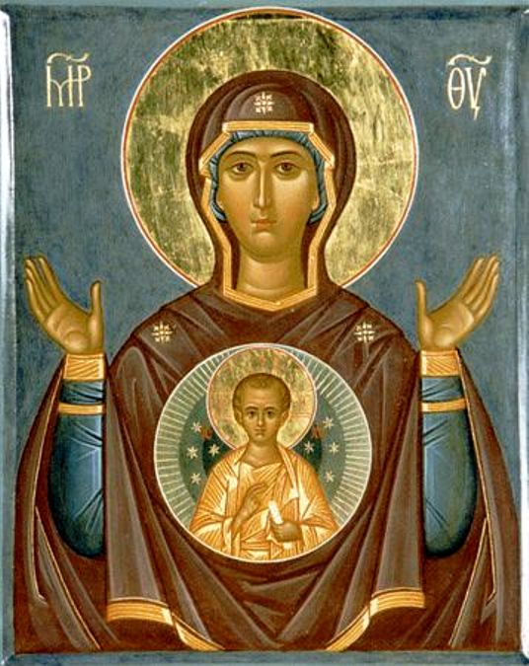
«Знамение» – изображение Богоматери с поднятыми руками и Христом в отроческом возрасте на груди.

Slide 6
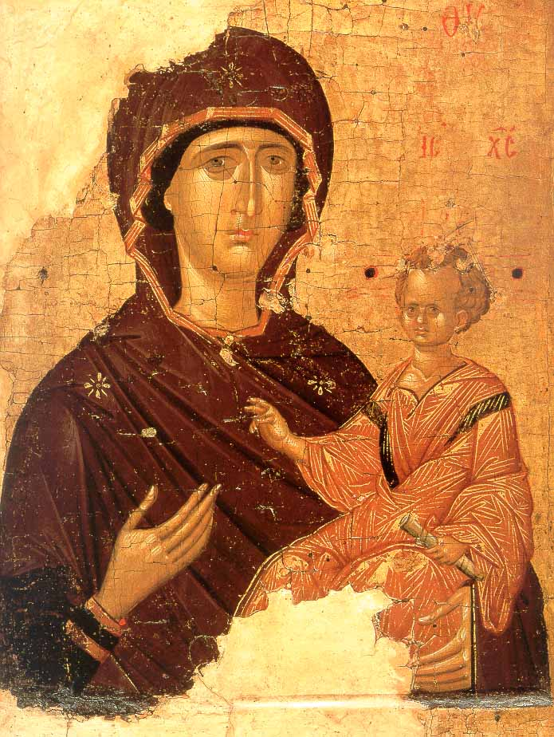
«Одигитрия» - Богоматерь с младенцем Христом на руках, сидящая на престоле.

Slide 7
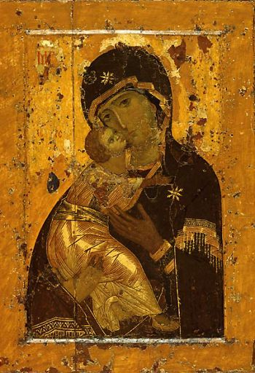
«Умиление» – Богоматерь держит на руках сына, нежно припавшего к ее щеке.

Slide 8
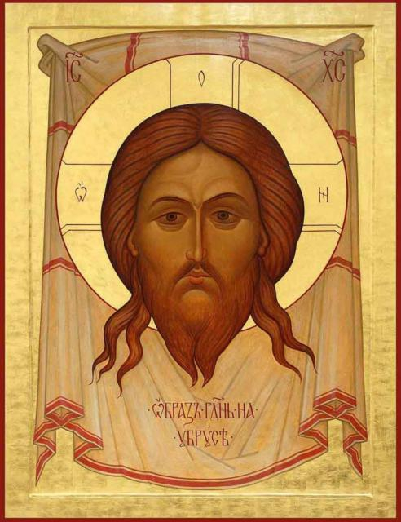
«Спас
Нерукотворный»

Slide 9
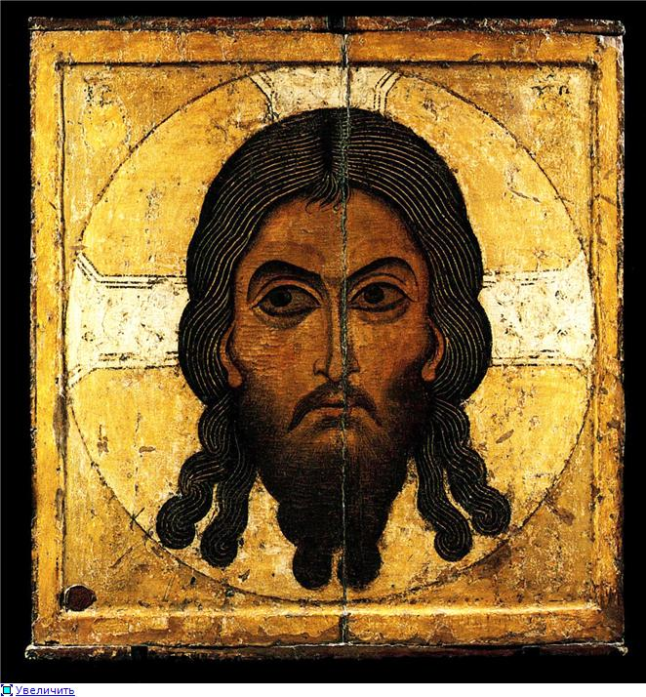
«Спас Ярое Око»

Slide 10
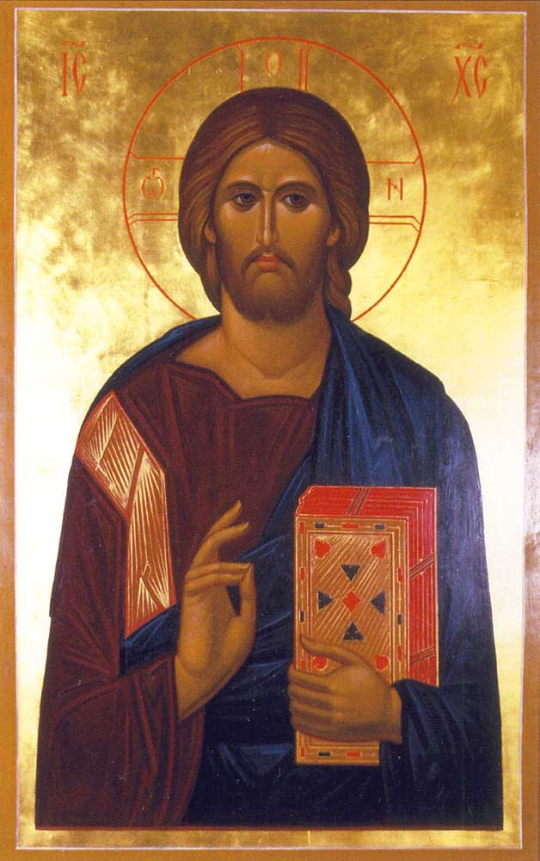
«Спаситель»

